Slide 1
Keuzedeel palliatieve zorg mbo
Thema 10 Diversiteit
Deze PowerPointpresentatie maakt deel uit van een van de thema’s binnen het keuzedeel Palliatieve zorg mbo.
Per thema zijn meerdere onderwijsmaterialen, docentenhandleidingen, leerdoelen en opdrachten opgenomen.
Hieronder vindt u de link naar het thema met onderwijsmaterialen, leerdoelen en opdrachten, waartoe deze PowerPointpresentatie behoort.
Bekijk hier inspirerende onderwijsmaterialen, leerdoelen en opdrachten
© 05-2021 | Creative Commons: BY-NC

Slide 2
Thema 10: Diversiteit
“People tend to think of diversity as simply demographic, a matter of color, gender, or age.”
(M. Neale, 1999)

Slide 3
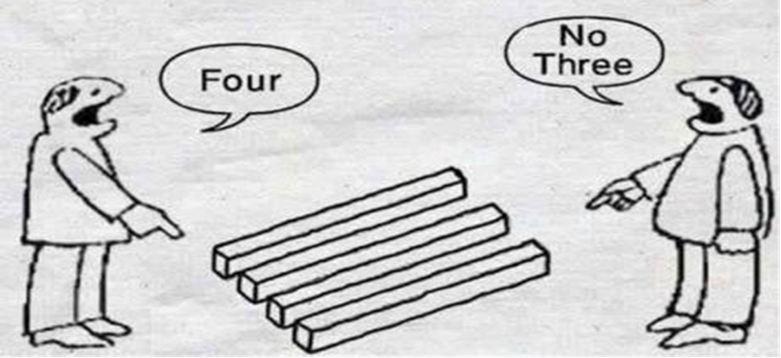
Diversiteit start bij jezelf
Hoe je naar de ander kijkt, de verschillen en overeenkomst hebben te maken met:
Normen
Waarden
Opvoeding

Slide 4
Verschillen
Verschillen tussen mensen hebben onder anderen te maken met:
Geslacht
Opvoeding
Gezinssituaties
Sociale omgeving (en culturele achtergrond)

Slide 5
Opdracht verschillen
Op zoek naar verschillen tussen culturen
Ga op zoek naar kenmerken van een cultuur en presenteer dit aan de overige studenten tijdens de lesbijeenkomst.
Aspecten die in de presentatie naar voren komen:
Verschillen tussen jongens/meisjes
Normen en waarden
Opvoedingsstijlen en -doelen
Gewoonten en rituelen

Slide 6
Culturen
Traditionele cultuur
Moderne cultuur
Individualistische cultuur
Collectivistische cultuur

Slide 7
Macht en cultuur
De gehele maatschappij is vaak ingesteld op de mate van machtsafstand/ongelijkheid in de cultuur:
Tussen ouder en kind
Tussen baas en werknemer
Tussen man en vrouw.

Slide 8
Interculturele samenwerking
Communicatie
Directe communicatie ← → indirecte communicatie
Vraag: kun je een voorbeeld geven van een situatie waarin een verschil in communicatie naar voren komt/kwam gerelateerd aan cultuur?

Slide 9
Seksuele diversiteit
Seksuele diversiteit gaat over al die verschillende vormen waarmee mensen uiting geven aan hun seksualiteit.
Genderdiversiteit gaat over al die verschillende vormen waarmee mensen uiting geven aan gender. Dit is breder dan het onderscheid man/vrouw.
(bron: Lang leve de liefde)

Slide 10
LHBTQI
LHBTQI:
Lesbisch
Homoseksueel
Biseksueel
Transgender
Queer
Intersekse
Seksuele oriëntatie
Andere gender dan geboortegeslacht
Valt niet binnen ‘hokje’, genderneutraal
Zowel mannelijke als vrouwelijke geslachtskenmerken

Slide 11
Dialoog
Hiernaast worden een aantal feiten naar voren gebracht.
Ga met elkaar in gesprek en neem daarin de volgende vragen mee t.a.v. de feiten:
Wat vind je hiervan?
Herken je dit?
Wat zou jij met deze informatie in jou zorginstelling kunnen doen?
Bron: roze50plus.nl

Slide 12
Diversiteit en (cultuur) sensitieve zorg
Mensen ervaren hun ziekte of gebreken binnen het kader van hun eigen taal en cultuur.
Hoe beter de zorg aansluit, hoe eerder iemand zich geholpen voelt.
Wees open en stel neutrale vragen
Informeer je
Kom in actie bij discriminatie en pesten

Slide 13
Diversiteit en (cultuur) sensitieve zorg
Zes aanbevelingen voor passende ondersteuning:
Draag zorg voor persoonsgerichte zorg.
Weet dat goede communicatie essentieel is voor de kwaliteit van zorg.
Laat zorgmedewerkers oog hebben voor de familie.
Het is belangrijk dat zorgmedewerkers weten dat openheid over een diagnose niet altijd wordt gewaardeerd.
Laat zorgmedewerkers geen prognose geven.
Zorg voor een goede overdracht naar de eerste lijn.
Bron: Pharos, 2018

Slide 14
Vragen?

